Slide 1







Online
Catalog
Kelompok 11

Slide 2


Nama Kelompok
Fabsesya Muhammad Putra Ibradi - 2206829433
Fabio Rabbani Prasetyo - 2206829490
Aqshal Ilham Samudera - 2206829490
Stefanus Simon Rilando - 2206830422

Slide 3



Penjelasan Program
Sebuah katalog yang menyerupai toko untuk menjual produk-produk berbagai kebutuhan. Program ini akan menampilkan nama produk beserta gambarnya sebagai tambahan informasi produk. Dalam program ini menggunakan proses CRUD yang setiap fungsinya disesuaikan untuk kebutuhan katalog tersebut

Slide 4
Latar
Belakang
Pembuatan katalog online didorong oleh berbagai faktor, seperti akses konsumen yang lebih luas, biaya operasional yang lebih rendah, serta fleksibilitas bagi konsumen. Selain itu, toko online meningkatkan layanan pelanggan, memungkinkan bisnis untuk beradaptasi dengan perubahan teknologi dan mendiversifikasi saluran penjualan

Slide 5
Penjelasan
Proses

Slide 6

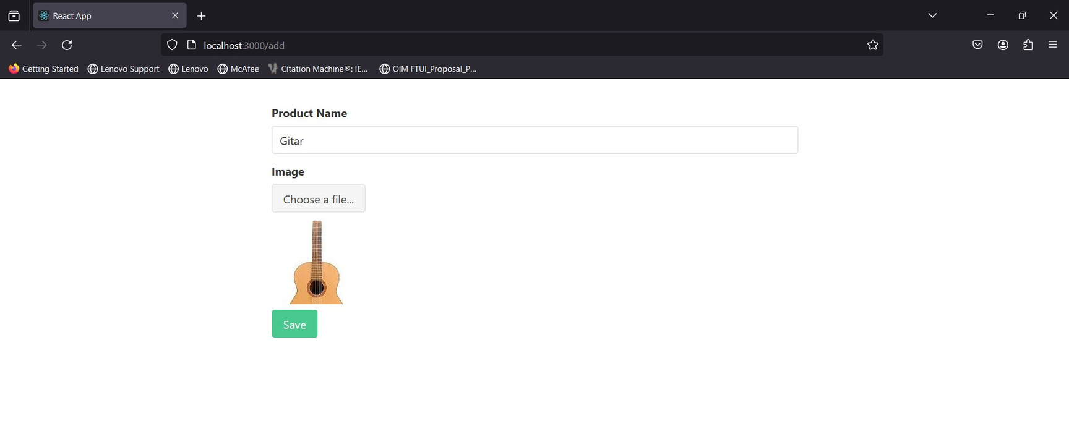

Tampilan Add
Proses add yang berfungsi untuk menambahkan data atau produk ke dalam katalog. Data yang berupa produk dan foto tersebut akan masuk ke dalam database

Slide 7
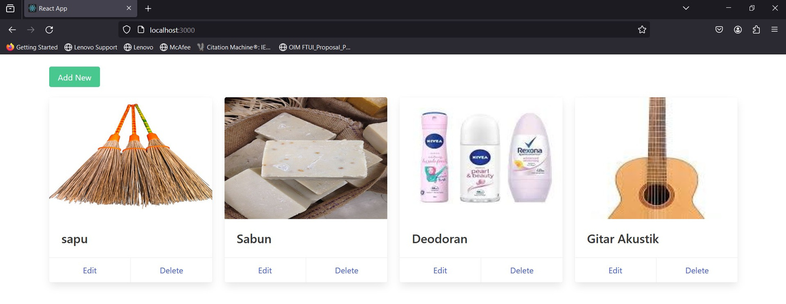
Tampilan Get
Program menampilkan semua isi catalog dengan menggunakan API GetAll untuk mengambil semua data yang terdapat dalam database

Slide 8
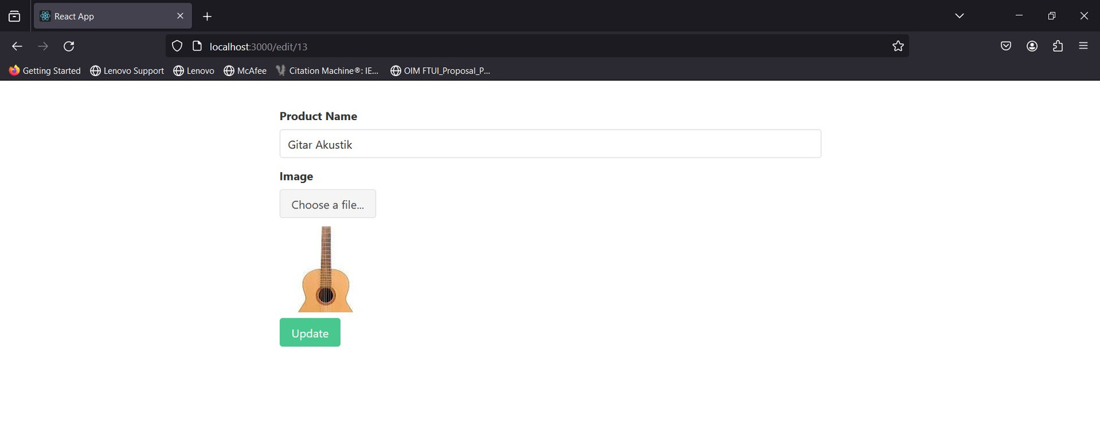
Tampilan Update
Proses update yang berfungsi untuk melakukan perubahan terhadap sebuah data untuk mengkoreksi kesalahan yang terjadi dan akan di update ke database

Slide 9
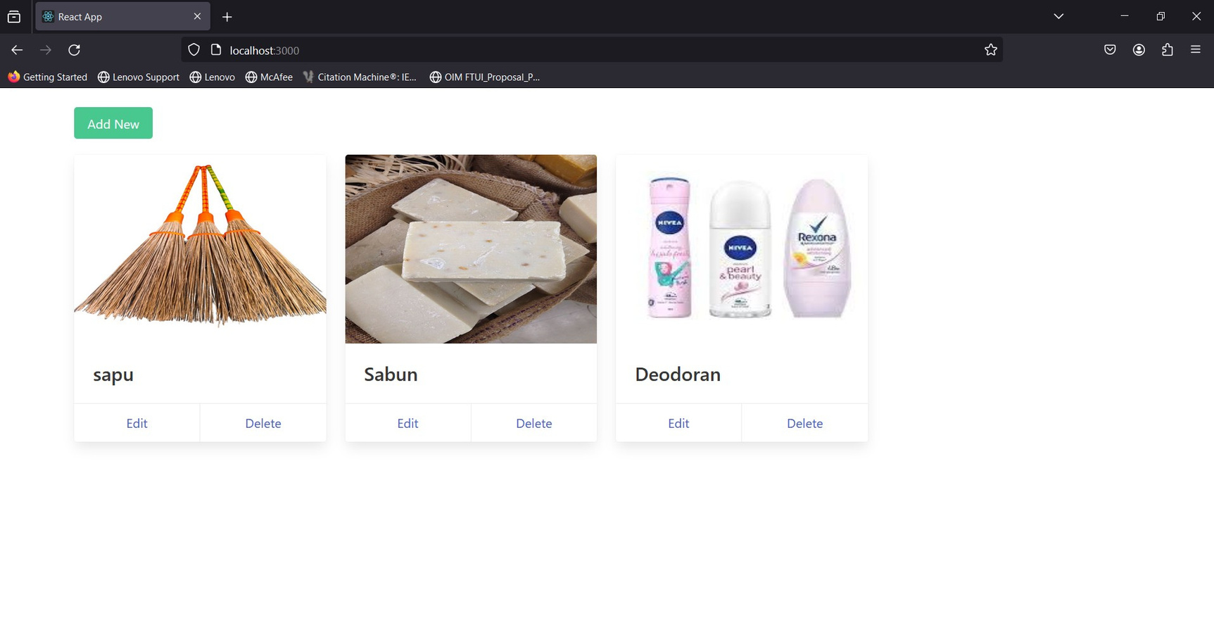
Tampilan Delete
Proses delete yang memiliki tujuan untuk menghapus katalog yang dipilih dengan mengclick button delete sehingga produk tersebut akan dihapus dari database

Slide 10
Terima
Kasih

